Slide 1
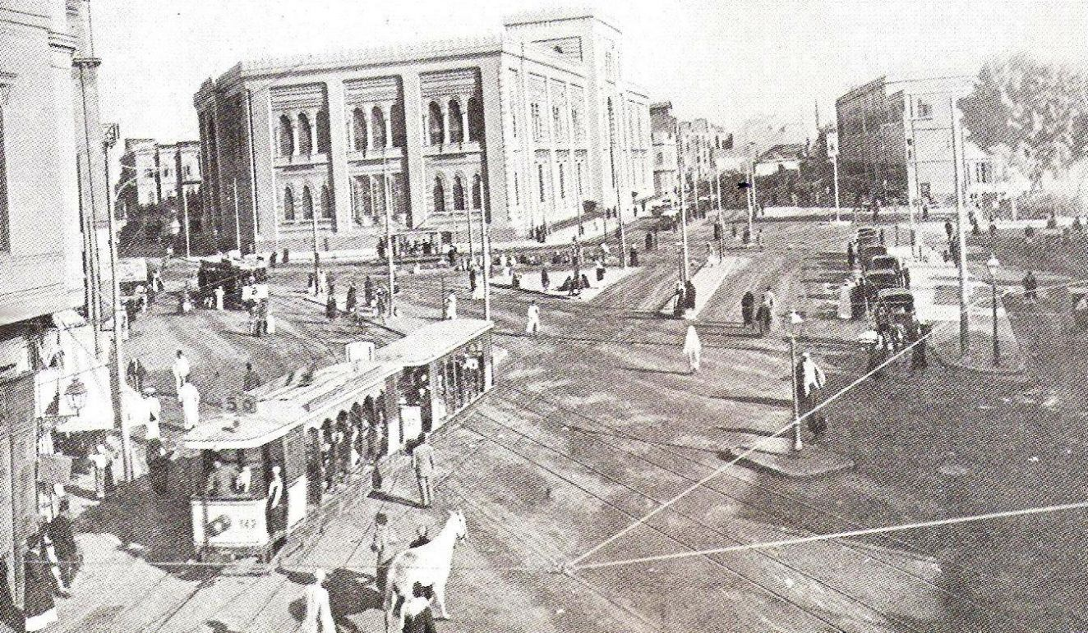
Midtøstens
Moderne
Historie
(MØNA 1505)
Vår 2021
Forelesning 4:
Kultur og samfunn i imperialismens tid
albrecht.hofheinz@ikos.uio.no
Notes:
{bildet: Héliopolis [ved Kairo] ca. 1900}

Slide 2
1700-t vs 1800-t
1700-t: gradvise reformer
1800-t: massivt brudd
→ milit., polit., økon., sos., kulturell SJOKK bryter med gradvise, ‹indigene› reformprosesser
Notes:
1700-t: reformer blir diskutert & implementert gradvis, forsiktig, delvis (også tatt tilbake; cf. Selīm Ⅲ (niẓām cedīd) el. MA-Sulṭān Muḥammad Ⅲ (1757-90; konsoliderte sentralmakten/toll/handel/havn/diplomati, bl.a. vha. europ. teknologi)
1800-t: massivt brudd av trad. ordninger/forhold/former ved innføring av radikalt nye ordninger/forhold/former — Napoléon 1798, Meḥmed ʿAlī fra 1812, Algérie 1830, Tanẓīmāt 1839,… tandem av ekstern & intern press, økende
→ milit., polit., økon., sos., kulturell SJOKK.
KUTTer (disrupts: avbryter/underminerer) gradvise, ‹indigene› reformprosesser

Slide 3
Hvordan forstå og reagere på dette
SJOKKET?
Notes:
→ Ikke bare pol./mil./øk. svar, men må også bearbeides intellektuelt og på det kulturelle og sosiale plan :
sp om hvorfor? og reaksjoner — fra imitasjon til avvising og motstand

Slide 4
Byråkratisk rasjonalisering
faste, allmenngyldige regler
embete ‹abstrahert› fra person
privat eiendom og ‹offentlig› eiendom adskilt
byråkratisk registrering av ‹alt› : land, befolkningstall, eiendom, skoler & religiøse institusjoner, …
Notes:
For å forstå dimensjonen / betydning av dette sjokket bør vi analysere det som skjedde strukturelt (hvordan grunnleggende strukturer ble endret).
Skjedde ikke bare i MØ, men i Europa og verden rundt.
→ Max Webers grunnleggende sosioøkonomiske analyse, der et sentralt element i beskrivelsen av den ‹moderne› orden er byråkratisk rasjonalisering:
Forsøk å utvide og effektivisere sentralstatens (og pengeøkonomiens) grep via
faste, allmenngyldige regler
embete ‹abstrahert› fra person
privat eiendom og ‹offentlig› eiendom adskilt {men: «mīrī»: ordet brukt på arab. for «offentlig» kommer fra amīr, altså: ‹tilhørende regenten›}
byråkratisk registrering av ‹alt› : land (M. ʿAlī 1821 avsluttet; skatt!), befolkningstall (militær/‹offentlig› arbeid,…), eiendom (skatt!), skoler & religiøse institusjoner (utdanning! offentlig mening, verdi- og normsystem!)

Slide 5
«Kolonisering»
Politisk
Sosialt & kulturelt: kolonisering av «livsverdenen» (Habermas)
Notes:
Statlig grep effektiviseres og utvides på ‹alt› :
→ Kolonisering av livsverdenen: sfærer som tidligere var ‹private› el. autonome
kommer i økende grad under kontroll av staten, og av økonomiske og sosiale systemer som er formidlet via og ‹behersket› av
sentralstatens lovgivning og forvaltning
pengestyrt verdensmarked

Slide 6
Notes:
G eksempel: KLOKKE: ny «tids-disiplin» som regulerer, rasjonaliserer, ‹disiplinerer› arbeid og hverdag.
Generalisert ordning: etablerer en ‹felles› disiplin (nivellerer idiosynkratiske særegenheter).
Arbeid og fritid: tydelig avgrenset.
Alt skal ‹de-fineres›, kategoriseres i ‹enten-eller› kategorier.
Berører alle samfunnsområder, og alle samfunn, inkl. gruppeidentitet.
Byråkratisk forvaltning, organisering, klassifisering → menneskene, folk blir mer ‹adskilte› i forskjellige kategorier.
Byråkratiske regler & lovverk befester eksisterende grenser og/eller skaper nye.
[G 111: “It seems that for every set of boundaries the modern world has broken down, it has created others”]
samtidig som de skal skaffe en felles tilhørighet til og lojalitet overfor (nasjonal)staten (f.eks. skape en felles «osmansk» identitet som utvisker religiøse, regionale, språklige skillelinjer)
[ideal om {nasjonal samling} og det at alle må stille sine særinteresser tilbake for å tjene ‹nasjonens› vel]

Slide 7
“We are sorry to say that there was a sort of coexistence [fusion] between the Christians and Muslims […] They visited each other frequently, which resulted in intimate relations between them and which introduced, bit by bit, a community of ideas and habits”
–Paul Riccadonna, katolsk misjonær i LB fra 1830-t
Notes:
Før: folk mindre orientert mot og integrert av den store ‹nasjonal›staten, men mer lokalt orientert og integrert:
delvis tettere kontakt og utveksling mellom forskjellige befolkningsgrupper:
cf. forskjellige religioner deltar i hverandres fester → misjonær som klager over hvordan kristne og muslimer omgås og deler en felles kultur; også G 111 om jøder, kristne og muslimer som omgås sosialt i Jerusalem
rike og fattige bor ved siden av hverandre, mindre atskilt ↔ fra sent 1800-t: rikere hushold begynner å flytte til mindre tett bebygde områder i utkanten av byene.

Slide 8
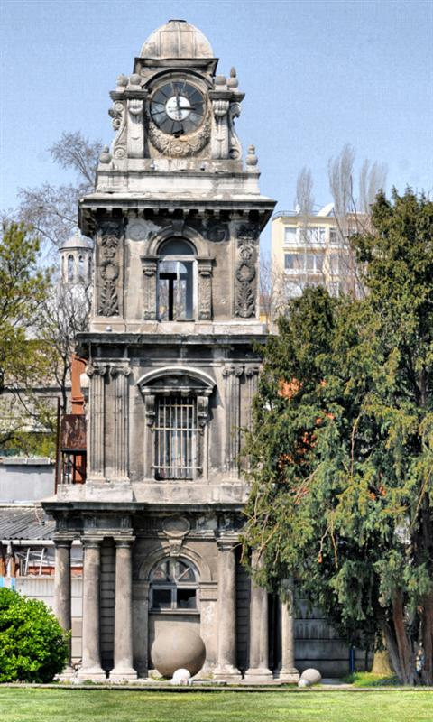
Safranbolu 1797
İstanbul 1849
Notes:
→ Spes. synlig forandring i bybildet der ‹moderne› (=europ. inspirerte) former og teknologier sprer seg:
• klokke (vs.): 1st: vakttårn (med bjelleklokke) i «Safranbyen» Safranbolu: 1797 under Selim Ⅲ.
Eldste bevarte i İstanbul (1849): klokketårnet (Ṭōpḫāne Sāʿat Kulesi) til Nuṣretiyye-moskéen — i nyrenessanse-stil!
• …

Slide 9
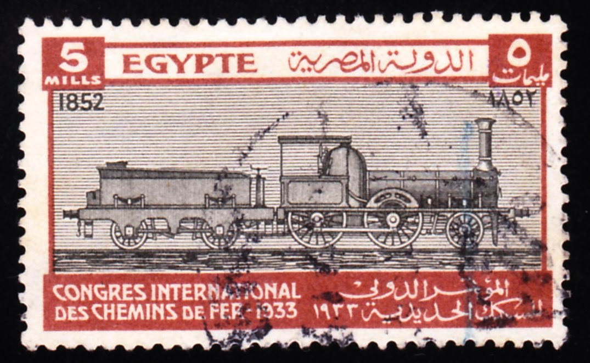
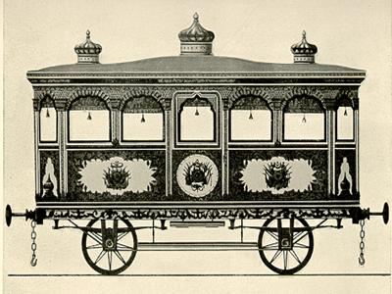
Notes:
• jernbane
(først [og første på hele d afrik. kontinentet]: Alexandria-Kafr al-Zayyāt [½-veis mot Kairo]: 1852-54, til Kairo 1856
…

Slide 10
Notes:
• jernbane
(viktigst/mest symbolsk: Ḥijāz-bane (Damaskus-Medina); planlagd siden 1870-t; åpnet 1908
for kontroll av og tilgang til de hellige stedene {+ tenkt: Jemen}

Slide 11
Notes:
gasslaterner (İstanbul fra 1850-t)
elektrisk gatelys fra 1890-t

Slide 12
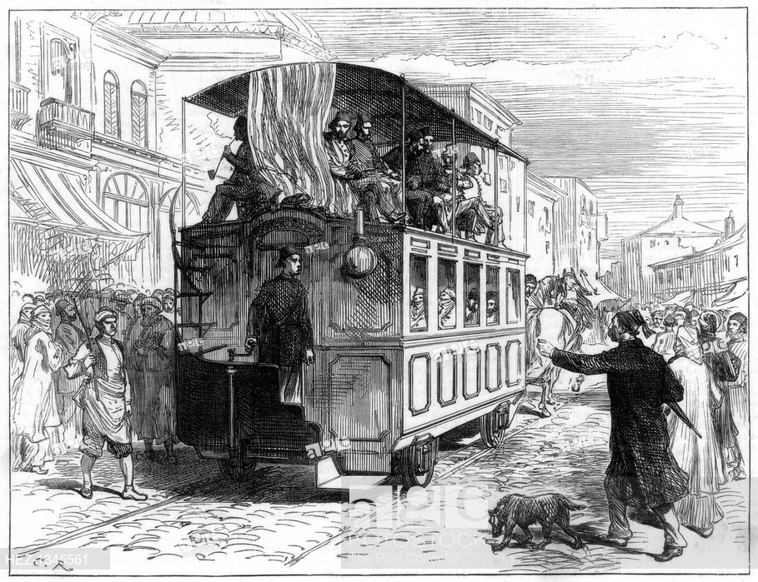
Notes:
• trikk
İstanbul: trikk (dratt av hester, fra 1871; …

Slide 13
Notes:
… elektrisk fra 1912)

Slide 14
Notes:
Etterhvert: helt nye bydeler for en ny tid og en ny {kolonial} elite
f.eks. Port Saʿīd [EG] (1858, markerer første spadetak for Suezkanalen)

Slide 15
Notes:
f.eks. Heliopolis (1905-10) [ved Kairo]
{representative bygg med klassisistiske (og senere: orientalistiske) fasader, bredere og strake veier à la Paris (Haussmann 1853-1870) (sjakkbrettmønster),
også: alla franca mote}

Slide 16
Notes:
Forbilde: Paris etter Haussmann-renovasjon (1853-70)
[FR/Paris gjaldt for å være det ledende sentrum for modern kultur og livsstil]

Slide 17
Notes:
Heliopolis—en «moderne oase av helse og fornøyelse» (dvs. i det som ellers er en ørken av sykdom og plage)
bare 13 min [ikke ‹ca. et kvarter› ! : nøyaktig tid!] fra det gamle Kairo med den elektriske, metropole jernbanen (=métro)
elektrisk opplyst

Slide 18
Notes:
Heliopolis: Brede gater, store plasser, ‹moderne› bygg med orientaliserende fassader, gatelys, moderne transportmiddel i en ny, menneskeskapt ‹oase›.
Heliopolis Palace Hotel (åpnet 1910; omgjort til presidentpalass under Mubārak)

Slide 19
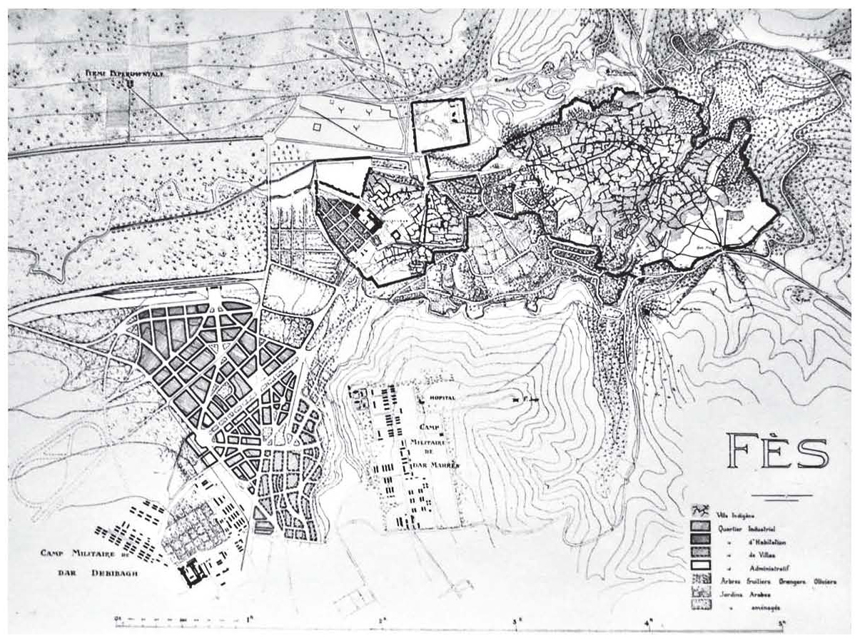
Notes:
nye ‹koloniale› bydeler utenfor de gamle sentrene som nå blir «la médina»:
Her: Fās (MA): «Ville indigène» (فاس البالي) vs. «La ville nouvelle» (incl. 70 m bred «avenue de France», grande «place Lyautey» (etter FR kolonial erobrer & «résident général»), jernbanestasjon, …) (+ camps militaires)
Kontrast synlig i gateplan: det ‹kronglete›, gamle orientalske vs. det ‹rette›, moderne europeiske.

Slide 21
Notes:
Fès: Ville nouvelle, place Lyautey, Av. de France

Slide 22
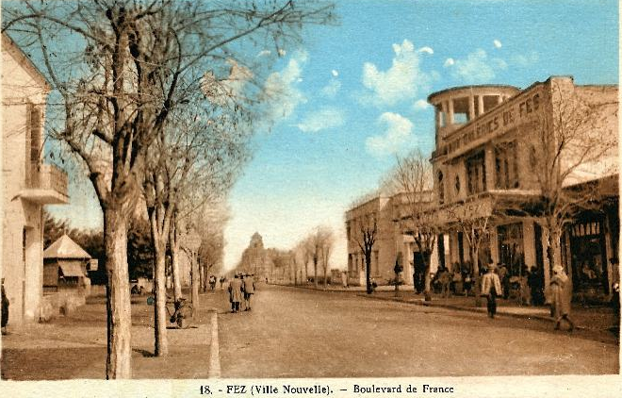
Notes:
strake linjer, brede gater, (klokke, gatelys) — som uttrykk av ‹orden›, det ‹opplyste›, gjennomtenkte/rasjonelle vs det ‹kronglete, kaotiske, mørke, orientalske›

Slide 23
Notes:
Jerusalem: jødiske (fra 1860: »Montefiore’s Judenkolonie« Mishkenōt Shaʾananīm) og kristne (fra 1872) bosetninger utenfor gamlebyen
Her: tysk «Tempelkoloni» (fra 1872) med jernbanestasjon (1892)
[litt senere {1881): “American Colony», også kristne millenarister]

Slide 24
Den nye livs-verden ca. 1900
Nye teknologier (boktrykk, jernbane, trikk, elektrisitet, telegraf, grammofon, …)
  → mobilitet, kommunikasjon, informasjon, muligheter, forventninger, krav
Nye byggeformer og -stiler i nye bydeler
  → visuell splittelse av byrommet: ‘native’ vs. ‹modern/europeisk›
Nye sosiale klasser (‘absentee’ landeiere; ‹sekulær› utdannede intellektuelle)
Ny offentlighet (presse, kaféhus)
Notes:
: Helt ny ‹landskap› — fysisk og mentalt (G kap. 8 “The Life of the Mind”)

Slide 25
Notes:
Den nye verden var også fascinerende for mange MØNA-folk som ble begeistret for de nye tekniske løsningene og jobbet for å omsette dem hjemme (cf. lære av fienden)
og overtok ‹moderne› = europeiske kulturelle former :
Alafranga vs alaturka mote (bekledning, arkitektur (her: inne!), møbler (f.eks. stoler), mat (spisebord), musikk, litteratur [oversettelser og etterligninger av europeiske former: teater, roman]…) : alla franca = ‹markør› for ‹det nye, moderne› ↔ alla turca = bakvendt.

Slide 26
En ny «offentlighet»
Notes:
→ {en slags} kulturkamp:
Hvem skal råde over den «offentlige sfæren»?
som konstitueres bl.a. via
trykk: aviser, bøker
nye bystrukturer
kaféhus; grammofon; film; bil; fly
→ 2 typer respons:
Nahḍa ↔ forsvaring av islamsk identitet (via en ‹tilbake til røttene› [salaf = ‹de rettskafne forfedre›] + rengjøring, klargjøring, standardisering av normer, bevisstgjøring)

Slide 27
al-Nahḍa | النهضة
Kulturell «renessanse»
Selvforståelse : brudd med en «nedgangsperiode»
Forenkling, rensing og fornying av språk og uttrykk for å
  takle og uttrykke den moderne tids utfordringer
  vise seg jevnbyrdig med europeerne
  nå et større publikum
Notes:
→ Nahḍa:
«Oppstå» fra en nedgangsperiode; bevisst avgrensning fra det som rådet tidligere → førte til en ‹fornektelse› av reformarven fra 1700-t
avskaffe det som hadde ført til «nedgangen» (inḥiṭāṭ)
gjenoppdage det som er kjernen i ens egen kulturarv; rense det fra overflødige, uvesentlige elementer som hadde bidratt til nedgangen (språk!), forenkle tilgangen til denne kjernen for at flere skulle kunne forstå det
lære av Europa alt det som er forenlig med ens egen religion
en viss ‹sekularisering›: kristne arabere (fra Levanten) spiller en viktig rolle (samtidig som de anerkjenner islam som et kulturelt pregende element)
Lignende bevegelser blant tyrkerne og perserne (cf. G 147-8)

Slide 28
Rifāʿa al-Ṭahṭāwī
(1801-1873):
vitenskap
fornuft
frihet
rettssikkerhet
samfunnsansvar
for hjemlandet
Notes:
al-Ṭahṭāwī sendt til Paris som imām for EG stud. 1826-31
Takhlīṣ al-ibrīz fī talkhīṣ Bārīs 1849
beundrer fransk sivilisasjon, teknisk framskritt, og ikke minst politisk orden («frihet, likhet, brorskap»): alle er like foran loven og skal kunne utdannes til ethvert yrke; rettferdig beskatning; idéen om at borgerne tar ansvar for samfunn og stat i sin helhet; ytringsfrihet, rettssikkerhet og politisk medvirkning gjennom parlament.
‹Islam, riktig forstått, krever det samme› (“What we call the fundamentals of fiqh, they call ‘natural law’—rational regulations […] upon which they base their civil laws. What we call the branches of fiqh, they call civil rights. What we call justice, they call freedom and equality. The love of religion and the desire to protect it, they call love of country.”) Han fortsetter å si at islam betyr å elske og å forsvare sin tro og sitt hjemland (waṭan), men at muslimene har glemt den andre biten (waṭan) og må derfor minnes om den igjen.
: et av de tidligste moderne eksempler på nasjonaltanken i den arabiske verden.
Tilbake i Kairo, grunnla han 1835 «Språkskolen» (مدرسة الألسن): tusenvis av bøker oversatt fra europ. språk.

Slide 29
Buṭrus al-Bustānī (1819-83)
Fornyet språk:
leksikon, ordbok, bibeloversettelse
Notes:
Buṭrus al-Bustānī (1819-83):
aviser
7-bd mod. encyklopedi Dāʾirat al-Maʿārif
1st. mod. arab. ordbok Muʿjam Muḥīṭ al-Muḥīṭ
mod. arab. bibeloversettelse
→ viktig for moderne arab. språk!

Slide 30

Wāṣif al-Jawhariyyeh (1897-1972)
واصف الجوهرية
١٨٩٧-١٩٧٢
Notes:
musikk: Wāṣif al-Jawhariyyeh fra ca. min. 45

Slide 31
“The Ottoman Government and the Khedivate of Egypt have been opening schools for the teaching of the new sciences for a period of sixty years, and until now they have not received any benefit […] because of the nonexistence of philosophy, no fruit was obtained from those sciences”
Jamāl al-Dīn al-Afghānī (1838-1897)
al-Afghānī 1882
Notes:
Alafranga mote, det å kle seg og spise alafranga og adoptere enhver fransk farsott — at det skulle være essensen av det moderne,
vakte motreaksjoner:
«Muslimske modernister» kritiserte de som apet etter Europa i enhver mote uten å tenke seg om selv : det å tankeløst adoptere ytre former uten å ha en dyp forståelse av grunnleggende prinsipper (falsafa: «filosofien» = de fundamentale vitenskapelige og moralske prinsipper) — det ville bare svekke muslimene og fremme det imperiale prosjektet bak vestlig-styrt utvikling {al-Afghānī i CS 58}.
{sitatet på lysbildet er fra en tale al-Afghānī holdt i Kalkutta 1882; v. Kurzman, Modernist Islam 1840-1940: A sourcebook, Oxford 2002, s. 105}

Slide 32
“The first Muslims had no science, but, thanks to the Islamic religion, a philosophic spirit arose among them, and owing to that philosophic spirit they began to discuss the general affairs of the world and human necessities. This was why they acquired in a short time all the sciences with particular subjects that they translated”
Jamāl al-Dīn al-Afghānī (1838-1897)
al-Afghānī 1882
Notes:
De arbeidet derfor for å styrke ‘islam’ og fremme en islamsk identitet og selvbevissthet som kunne stå imot dette imperiale prosjektet, både politisk og sosialt. Muslimene skulle gå tilbake til sine røtter og lære å tenke selv, … (sitat 1882)

Slide 33
“Muslims these days do not […] benefit from their education. For example, they study grammar, and the purpose of grammar is that someone who has acquired the Arabic language be capable of speaking and writing. The Muslims now make grammar a goal in itself. For long years they expend elaborate thought on grammar to no practical use, and after finishing they are unable to speak, write, or understand Arabic.”
Jamāl al-Dīn al-Afghānī (1838-1897)
al-Afghānī 1882
Notes:
… de skulle slutte å være opptatt av gammeldagse og nytteløse scholastiske finurligheter som de såkalte «lærde» (ʿulamāʾ) holdt på med, og isteden reformere utdanningen ved å fokusere på nyttig vitenskap; de skulle enes under en effektiv khalīfa, bygge opp en effektiv forsvarsstyrke ved å ta i bruk modern teknologi, og så slå tilbake europeisk imperialisme som truet både fra øst (India) og vest (N-Afrika, Balkan).

Slide 34
“as long as the Muslims persisted in their religion, and as long as the Qurʾān was read among them, it would be impossible for them to be sincere in their submission to foreign rule”
Jamāl al-Dīn al-Afghānī (1838-1897)
al-Afghānī 1884
Notes:
{sitat fra al-ʿUrwa al-Wuthqà, 1884, i CS 58}
«Pan-islamisme» som ‘forenende’ ideologi
sterk hersker og stat (ny kalifat!)
modern teknologi
moderne kommunikasjonsmidler (presse)
{moderne organisasjonsformer} (hemmelige undergrundsorganisasjoner [en av hans tilhengere myrdet Shāh Nāṣir al-Dīn i 1896])
: aktivisme tilpasset den moderne tiden!
Mot slutten av al-Afghānīs liv prøvde osmansk sultan ʿAbdülḥamīd Ⅱ å vinne ham over og få ham til å fremme pan-Islamisme som ideologi for å styrke OR.

Slide 35
Islam = fornuft, ikke blind tradisjon (taqlīd)
Muḥammad ʿAbduh (1849-1905)
Notes:
al-Afghānīs viktigste tilhengere og medarbeider (tidsskrift al-ʿUrwa al-Wuthqà): Muḥammad ʿAbduh (1849-1905), EG, kombinerte tradisjonell islamsk utdanning med bredt studium av andre, inkl. moderne verk fra både arab.-isl. verden og Europa. Kjempet for reformer innen utdanning, samfunn, lovgivning og politikk; støttet ʿUrābī, måtte gå i eksil, men fikk vende tilbake til Egypt der han etterhvert ble landets øverste rettssakkyndig (muftī, 1899).
Grunnleggende tanke: islam = fornuft, ikke blind tradisjon!

Slide 36
“man was not created to be led by a bridle. He was endowed with intelligence […]. The proper role of teachers is to […] direct men into the paths of study.”
Muḥammad ʿAbduh (1849-1905)
Notes:
G 179-81:

Slide 37
Tenk selv!
“The friends of truth are those ‘who listen to what is said and follow its better way,’ as the Qurʾān (39:18) has it. It characterises them as those who weigh all that is said, irrespective of who the speakers are, in order to follow what they know to be good and reject what gives evidence of having neither validity nor use. Islam threw its weight against the religious authorities, bringing them down from the dominance whence they uttered their commands and prohibitions. It made them answerable to those they dominated, so that these could keep an eye on them and scrutinise their claims, according to their own judgement and lights, thus reaching conclusions based on conviction, not on conjecture and delusion.”
Notes:
Bruk den fornuft! Tenk selv! Evaluer alt i lys av ordentlige bevis (ḥujja, dalīl)!

Slide 38
Mot taqlīd
“Islam encouraged men to move away from their clinging attachment to the world of their fathers and their legacies, indicting as stupid and foolish the attitude that always wants to know what the precedents say. Mere priority in time, it insisted, is not one of the signs of perceptive knowledge, nor yet of superior intelligence and capacity. Ancestor and descendant compare closely no doubt in discrimination and endowment of mind. But the latter has the advantage over his forebears in that he knows events gone by and is in a position to study and exploit their consequences as the former was not..”
Notes:
Mot blind tradisjon, dvs. det å følge det tidligere generasjoner har sagt uten å etterprøve & sjekke selv.
: mot taqlīd

Slide 39
Mot taqlīd
“So the authority of reason was liberated from all that held it bound and from every kind of taqlīd enslaving it, and thus restored to its proper dignity, to do its proper work in judgement and wisdom, always in humble submission to God alone and in conformity to His sacred law. Within its bounds there are no limits to its activity.”
Notes:
Grenser: bare Guds ordning (sharīʿa) — ikke det senere interpreter og skoler har forstått av det eller gjort av det.

Slide 40
Islamsk modernisme
mot taqlīd (blind å følge forfedrenes løsninger)
mot folkelig overtro
mot blind etteraping av europeerne
bruk fornuft! samt klare bevis fra det Gud har satt (tilgjengelig i vitenskap & tekstfiksert åpenbaring [Qurʾān & ḥadīth] forstått via ijtihād)
Notes:
Altså: al-Afghānī, Muḥammad ʿAbduh og likesinnede prøvde å finne svar på den moderne tids utfordringer ikke ved simpelthen å ta over europeiske løsninger hver smitt og smule, men ved å besinne seg på det de oppfattet som kjernen av sin egen identitet (islam), og rense den fra alt som senere hadde grodd over og tildekket den:
mot taqlīd (blind å følge forfedrenes løsninger)
mot folkelig overtro
mot blind etteraping av europeerne
: bruk fornuft! samt klare bevis fra det Gud har satt (tilgj. gjn. vitenskap og religion)

Slide 41
Islamsk modernisme: modern?
senere generasjoner vet mer! [→ mot taqlīd {& madhāhib}]
fokus på ratio, bevis, egen tenkning (istf. å stole på ‹lærde› autoriteters interpretasjoner) [cf. Kant]
= fokus på innhold i utsagn istf. hvem som har sagt det
alle som kan tenke har rett til å uttale seg
alle (=hver enkelt) som adressat: individets ansvar
forenkling av tekstkorpus
«Islam» som abstrakt prinsipp (og politisk ideologi)
Notes:
Hva er ‹modern› ved al-Afghānī, ʿAbduh, osv.?
både tankegods (forenkling, masser som adressat, individet, polit. ‹ideologi›,…) og …

Slide 42
Islamsk modernisme: modern?
Strukturer:
  organisasjonsformer (f.eks. YMMA, politiske partier, undergrunnsbevegelser)
  media (presse, boktrykk: ny kanon)
  utdanningsreform (al-Azhar)
  politisk (kalifatsbevegelse)
Notes:
…
strukturer (YMMA; Azhar-reform; kalifat,…)

Slide 43
Fornektede forløpere
Islamske reformbevegelser på 1700-tallet:
  ‹Moralsk› reform: alle troende bør forstå det islam egentlig dreier seg om, og handle deretter
  Internalisering: etikk & innsikt viktigere enn lov & dom
  Sufisme: etisk, psykologisk & organisatorisk repertoire
  Profeten som modell istf. senere lærde; ḥadīth istf. fiqh
  M. b. ʿAbd al-Wahhāb (1703-1792): puritansk reform, mot taqlīd & folketro

Slide 44
anti-taqlīd
→ Salafiyya
«De rettferdige forfedre» (al-salaf al-ṣāliḥ | السلف الصالح)
Ideal (& modell): det ‹opprinnelige› muslimske samfunnet under Profeten og hans nærmeste etterfølgere (ṣaḥābà — tābiʿūn – tābiʿū al-tābiʿīn) [selv om de konkrete modellene ofte er avledd av europeiske ordninger)
Notes:
Arven etter al-Afghānī & ʿAbduh munner etterhvert ut i 2 strømninger:
«Islamske modernister» i snevrere forstand (hvis ideal er vitenskap og fornuft, men hvis modell (i praksis) er europeiske ordninger [noe som gjør dem sårbare overfor beskyldningen å etterape kolonisatorene])
Salafisme (Rashīd Riḍā; salafister fra Kairo til Ḥijāz) som vektlegger mer og mer forbildet av «De rettferdige forfedre» السلف الصالح : Ideal (& modell): det ‹opprinnelige› [‹autentiske›] muslimske samfunnet under Profeten og hans nærmeste etterfølgere (ṣaḥābà — tābiʿūn – tābiʿū al-tābiʿīn) [selv om de konkrete modellene ofte er avledd av europeiske ordninger)

